Slide 1


Slide 2
Gestión de transporte, inventarios y almacenes
Control de inventarios

Slide 3
El control estratégico y operativo de los inventarios es una actividad particularmente intensa en información. Por ejemplo, la siguiente es una lista muestra de la información necesaria para la planificación operativa del inventario a corto plazo.
Cuáles son los artículos almacenados, cantidad y lugar.
Cuáles son los artículos en tránsito, cantidades y fechas estimadas de llegada.
Cuáles son las restricciones de almacenamiento y las necesidades específicas para cada artículo.
El pronóstico de la demanda y el consumo actual de cada artículo.
Los tiempos de entrega y niveles esperados de servicio.
El volumen de espacio disponible en almacén.
Equipo y personal requerido para realizar las operaciones cotidianas para el control de los inventarios.
Costos de almacenaje, mantenimiento y de ordenar.
Costos de servicios de almacenaje, seguros, mermas depreciaciones.
Salarios y prestaciones del personal a cargo del inventario.

Slide 4
Las decisiones de planificación estratégica del inventario requiere de información relacionada con:
Costo de cada artículo y su edad en almacenamiento.
Valor estratégico de cada artículo (para la operación de la empresa o para el cliente).
Costos de operación fijos y variables de cada artículo y por cada ubicación de almacenaje.
Agregado de nuevos productos, planes de venta y volúmenes de producción.
Altas bajas y cambios en la información de proveedores y productos.
Alianzas estratégicas y procesos comerciales.
Apertura de nuevos mercados.
Planes de crecimiento de la empresa.
Características del mercado actual y futuro.
Presencia de empresas competidoras.
Visión de mercado de la organización.
Estrategias de crecimiento.

Slide 5
Existen tres tipos básicos de reposición de inventarios:
Sistema con punto de reorden
Sistema de revisión periódica
Pedidos gestionados por la demanda
La respuesta para la pregunta: ¿Cuánto ordenar? Es la Cantidad Económica de Pedido (CEP), la cual es el pedido que resulta en el costo total anual más bajo posible

Slide 6
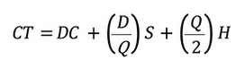
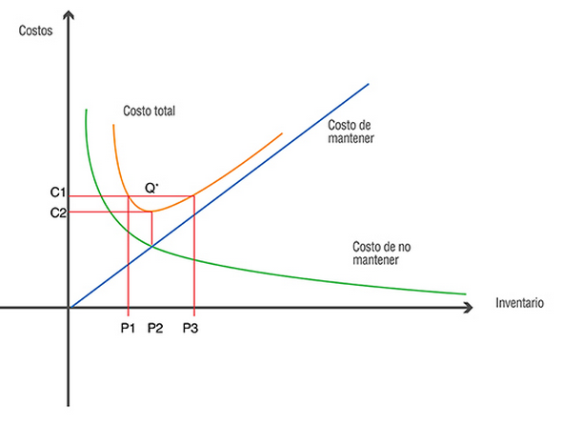
Para determinar la CEP es importante saber que:
  Costo Total Anual = Costo anual de las compras + Costo anual de pedidos * Costo anual de mantenimiento.

Slide 7
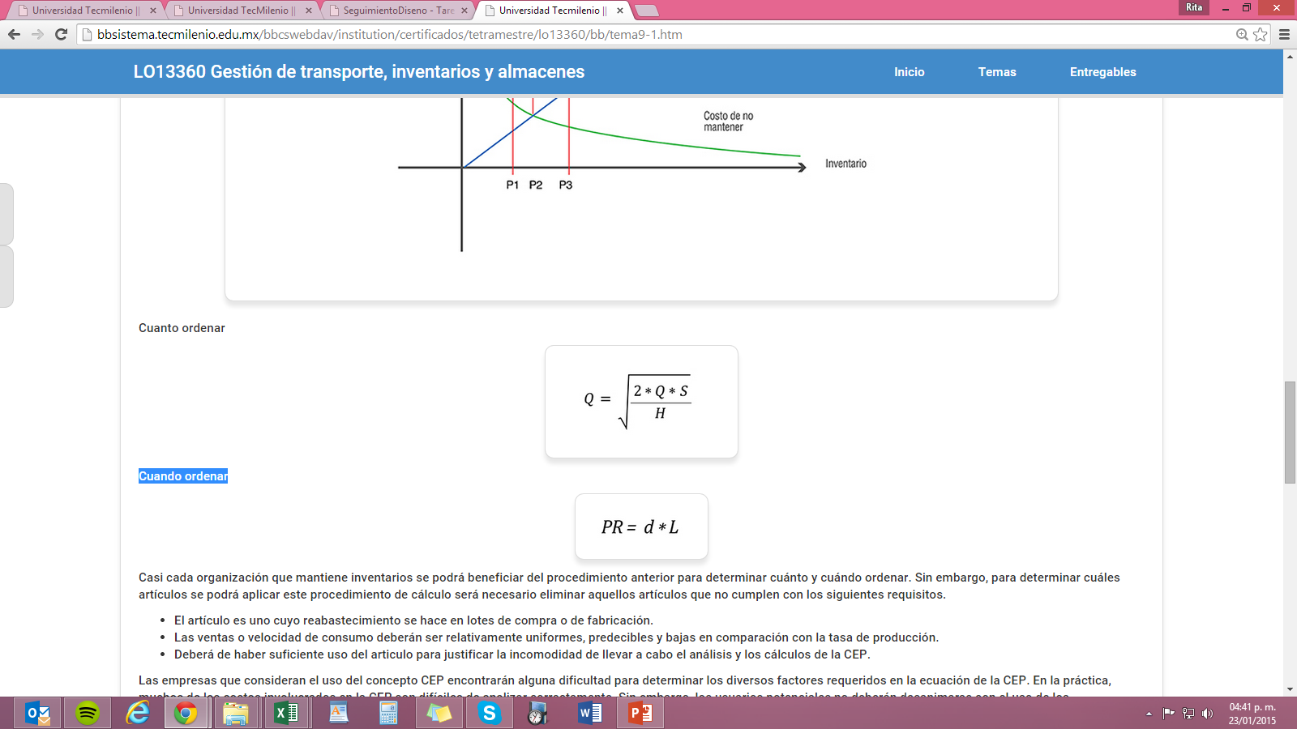
Cuanto ordenar
Cuando ordenar

Slide 8
© Universidad TecMilenio
Desarrollo de contenido:
Dr. Manuel Farías
Dr. José Manuel Sánchez
Coordinación académica de área:
Ing. Rita Lizeth Serna Garza MEBC
Universidad TecMilenio
Producción
Universidad TecVirtual
Créditos

